Slide 1
第八章 功率放大电路
§ 8.1 功率放大电路的一般问题
§ 8.2 甲类互补功放
§ 8.3 乙类双电源互补功率放大器
§ 8.4 甲乙类双电源互补功率放大器
§ 8.5 集成功率放大器

Slide 2


8.1 功率放大电路的一般问题
功率放大器的作用： 用作放大电路的输出级，以驱动执行机构。如使扬声器发声、继电器动作、 仪表指针偏转等。
例1： 扩音系统
执行机构
信号提取
电压放大
功率放大

Slide 3

例2：温度控制
V_{sc}
R₃
功 放
R₁
b
+
R₁-R₃:标准电阻
A
+
v_{o}
a
-
v_{o1}
V_{a} : 基准电压
R_{t} :热敏电阻
加热元件
A：电压放大器
R₂
R_{t}
温控室
温度调节
过程
T
R_{t}
V_{b}
V_{O1}
V_{O}
T

Slide 4
1．功率放大电路的定义
功率放大电路是一种以输出较大功率为目的的放大电路。它一般直接驱动负载，带负载能力要强。
2．功率放大电路与电压放大电路的区别
(1).本质相同
电压放大电路或电流放大电路：主要用于增强电压幅度或电流幅度。
功率放大电路: 主要输出较大的功率。
但无论哪种放大电路，在负载上都同时存在输出电压、电流和功率，从能量控制的观点来看，放大电路实质上都是能量转换电路。
因此，功率放大电路和电压放大电路没有本质的区别。称呼上的区别只不过是强调的输出量不同而已。

Slide 5
(2). 任务不同
电压放大电路：主要任务是使负载得到不失真的电压信号。输出的功率并不一定大。在小信号状态下工作.
功率放大电路：主要任务是使负载得到不失真（或失真较小）的输出功率。在大信号状态下工作。
(3).指标不同
电压放大电路：主要指标是电压增益、输入和输出阻抗.
功率放大电路：主要指标是功率、效率、非线性失真。
(4).研究方法不同
电压放大电路：图解法、等效电路法
功率放大电路：图解法

Slide 6
3.功率放大电路的特殊问题
(1)．输出功率Po尽可能大
  要求Vo和Io都足够大
(2)．效率η要高
Po大，电路的能量损耗也大
(3)．非线性失真γ要小
大信号工作状态，γ与Po、 η是一对矛盾
(4)．功放管散热和保护问题
Notes:
负载上获得的交变电流和交变电压有效值的乘积。
负载上得到的功率与电源提供的实际功率的比值。
由于管子放大区的非线性导致输出信号的波形在形状上与输入信号有差异的现象。

Slide 7
4.功率放大电路的分类
  根据静态偏置或输出功放管导通角的不同，
  功放电路可分为四种:
  甲类
  乙类
  甲乙类
  丙类

Slide 8
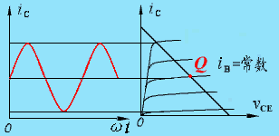
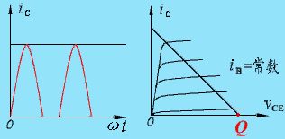
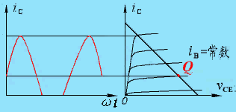
功放电路分类比较表
类别 工作点 波 形 导通角 特点
无失真
效率低
甲类
较高
360°
乙类
最低
失真大
效率最高
180°
甲乙类
失真大
效率较高
180° —360°
较低

Slide 9
8.3 乙类双电源互补对称功率放大电路
+Vcc
8.3.1 电路组成
+Vcc
T₁
T₁
双管：NPN、PNP特性相同且互补
双共集电路
双电源供电
₊
+
_{Vi}
₋
v_{o}
R_{L}
又称OCL互补功放
-
T₂
OCL
(无输出电容)
-Vcc

Slide 10


+Vcc
工作原理
T₁
i_{C1}
忽略三极管的开启电压:
₊
_{Vi}
+
₋
R_{L}
v_{o}
vi正半周时
T1导电
i_{C1}通过R_{L}
i_{C2}
T₂
-
vi负半周时
T2导电
i_{C2}通过R_{L}
i_{C1}
-Vcc
合成
完整、不失真波形
O
t
结论：
两个三极管，轮流导电（正、负半周）互补不足
i_{C2}
O
t
互补
推挽
i_{L}
O
t

Slide 11
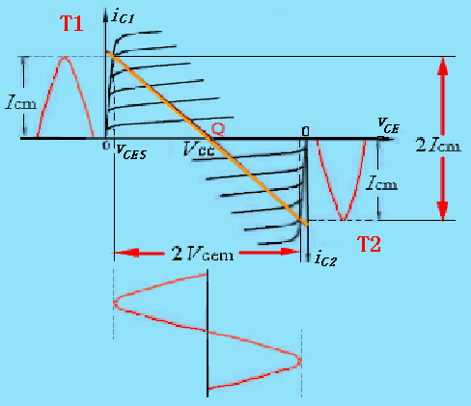
8.3.2 分析计算
+Vcc
T₁
i_{E1}
+
+
V_{i}
R_{L}
V_{o}
-
T₂
i_{E2}
-
-Vcc
+Vcc
+
T₁
V_{i}
+
-
R_{L}
V_{o}
-
+
v_{o}=-v_{ce}
V_{ce}
+
T₁
-
+
-
R_{L}
V_{o}
负载上的最大不失真电压为V_{om}=V_{CC} -V_{CES}
-

Slide 12
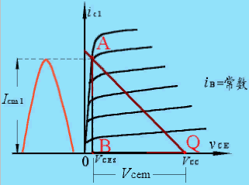

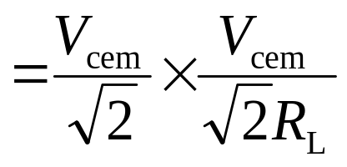
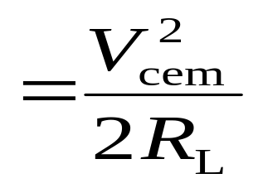
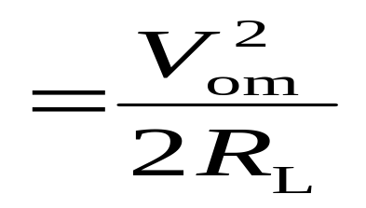
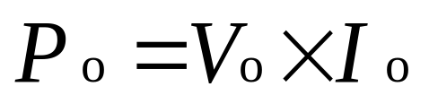
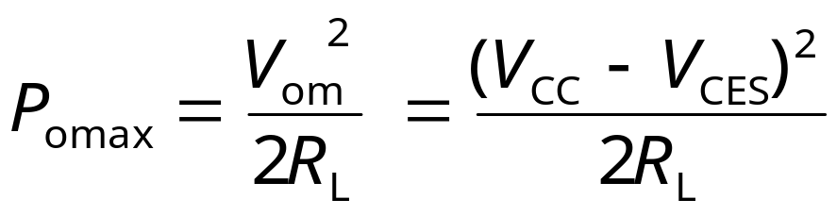
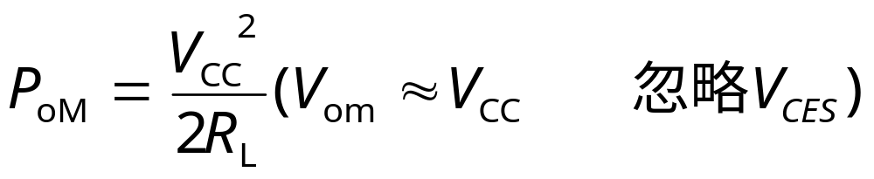
+Vcc
功率
三角形
+Vcc
T₁
+
T₁
i_{E1}
+
+
+
V_{om}: 峰值
V_{i}
V_{i}
T₂
R_{L}
V_{o}
-
-
R_{L}
V_{o}
i_{E2}
1．输出功率P_{o}
-
-
-Vcc
以正半周为例
最大不失真功率为：
理想最大输出功率为：

Slide 13
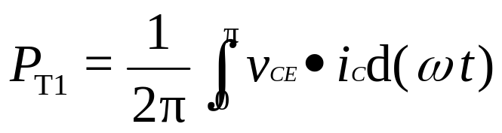
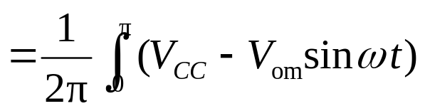
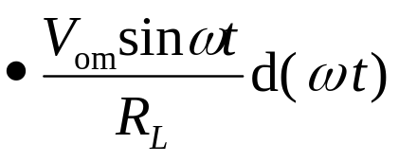
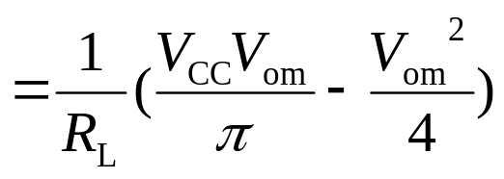
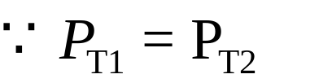

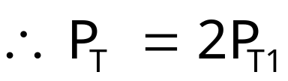
2．三极管的管耗P_{T}
+Vcc
+
T₁
+
V_{i}
-
R_{L}
V_{o}
-

Slide 14
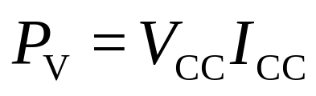
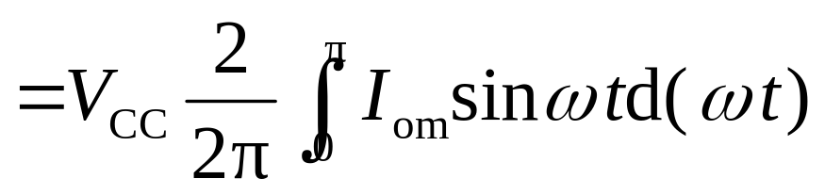
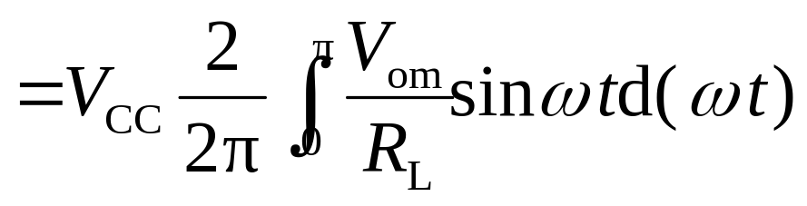
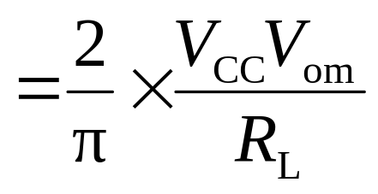
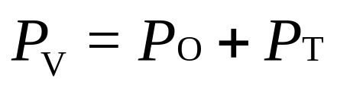
3．直流电源供给功率P_{V}
+Vcc
T₁
i_{E1}
+
+
V_{i}
R_{L}
V_{o}
-
T₂
i_{E2}
-
-Vcc

Slide 15
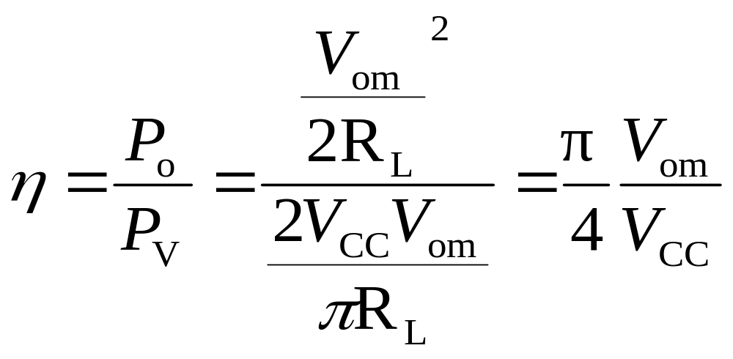
4．效率η
当V_{om} = V_{CC} 时，η_{max}=π/4 =78.5％。

Slide 16
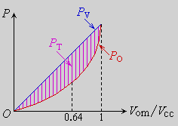
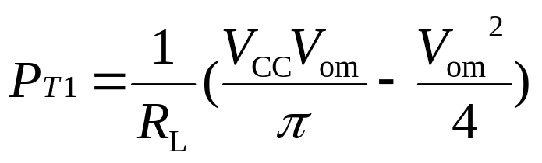
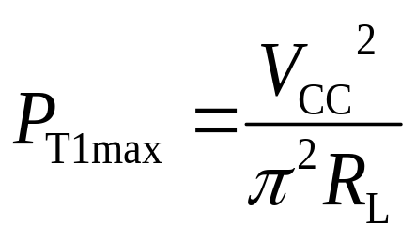
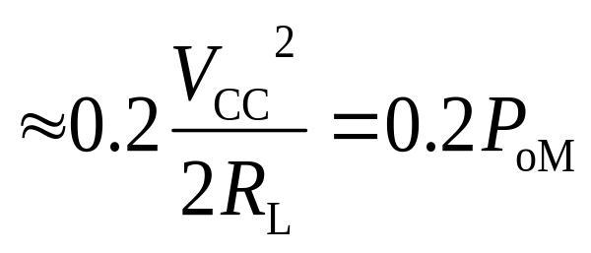
8.3.3 功率BJT的选择
1．最大管耗和最大输出功率的关系
问：V_{om}=？ P_{T1}最大, P_{T1max}=？
用P_{T1}对V_{om}求导得出：
P_{T1max}发生在V_{om}=2V_{CC}/π=0. 64V_{CC}处
将V_{om}=0.64V_{CC}代入P_{T1}表达式得:

Slide 17
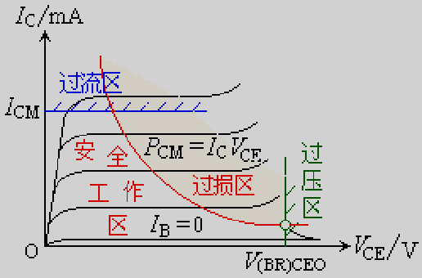
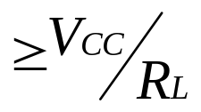
2. 功率BJT的选择
(1)最大允许管耗P_{CM}
≥0.2P_{OM}
(2)|V_{(BR)CEO}|
≥2V_{CC}
(3)最大集电极电流I_{CM}
+Vcc
T₁
i_{E1}
+
+
V_{i}
R_{L}
V_{o}
-
T₂
i_{E2}
-
-Vcc

Slide 18
散热与最大功耗PCM的关系
电源供给的功率，一部分转换为负载的有用功率，另一部分则消耗在功率管的集电结，变为热能而使管芯的结温上升。如果晶体管管芯的温度超过管芯材料的最大允许结温T_{jM}(锗管T_{jM}约为75℃~100℃,硅管T_{jM}约为150℃~200℃)，则晶体管将永久损坏。这个界限称为晶体管的最大允许功耗P_{CM}。

Slide 19
描述热传导阻力大小的物理量称为热阻R_{T}。 R_{T}的量纲为℃/W，它表示每消耗1W功率结温上升的度数。为减小散热阻力，改善散热条件，通常采用加散热器的方法。图 (a)给出一种铝型材散热器的示意图。加散热器后，热传导阻力等效通路如图 (b)所示。图中：
R_{Tj}——内热阻，表示管芯到管壳的热阻；
R_{Tfo}——管壳到空间的热交换阻力；
R_{Tc}——管壳到散热器之间的接触热阻，与管壳和散热器之间的接触状况有关；
R_{Tf}——散热器到空间的热交换阻力，与散热器的形状、材料以及面积有关。

Slide 20
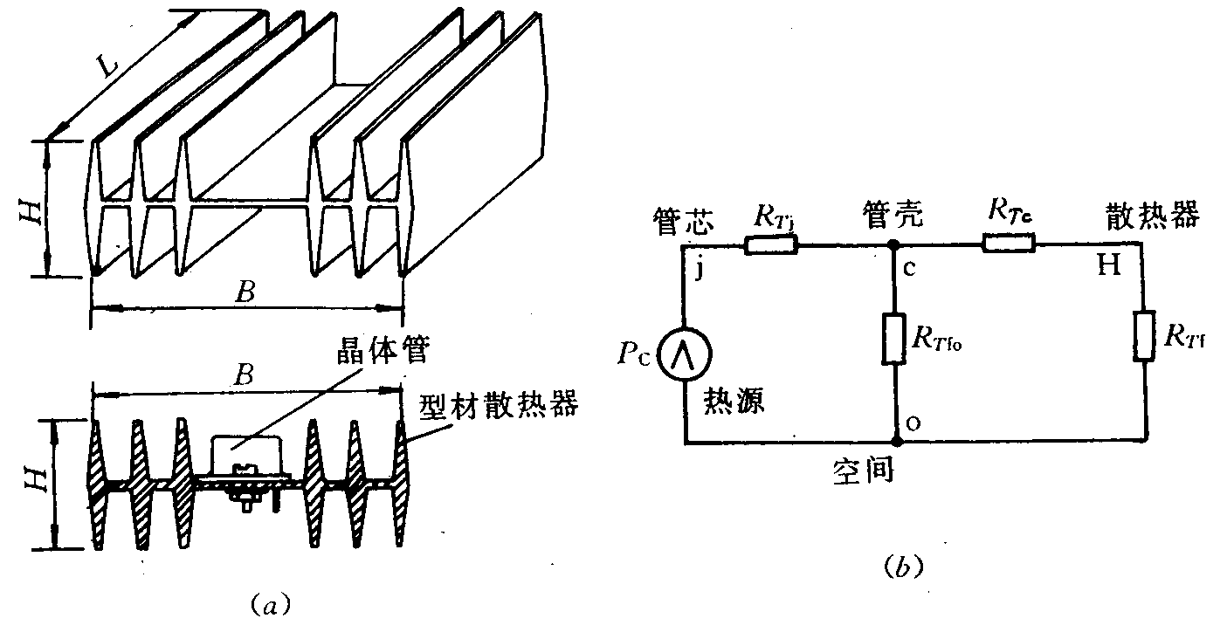
散热器和热传导阻力等效通路
(a)铝型材散热器示意图；
(b)热传导阻力等效通路(热阻计算)

Slide 21
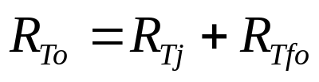
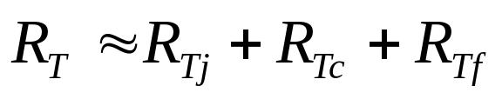
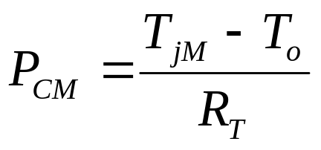
由图可见，不加散热器时，总热阻R_{To}为
由于管壳散热面积很小，R_{Tfo}是很大的。
加散热器后，由于(R_{Tc}+R_{Tf})≤R_{Tfo}，所以，总热阻R_{T}为
显然，R_{T}<<R_{To}。
功率管的最大允许功耗P_{CM}与总热阻R_{T}、最高允许结温T_{jM}和环境温度T_{o}有关，其关系式为

Slide 22
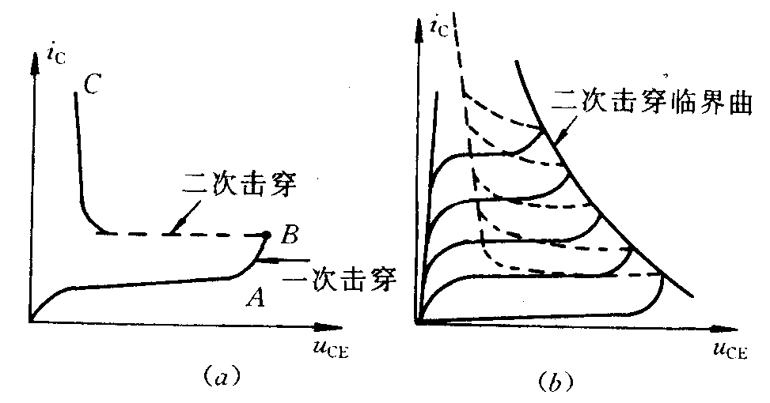
二次击穿现象与安全工作区
功率管在实际应用中，常发现功耗并未超额，管子也不发烫，但却突然失效。这种损坏不少是由于“二次击穿”所致。
二次击穿现象可由图 (a)来说明。当集电极电压v_{CE}增大时，首先可能出现一次击穿(图中AB段)。这种击穿是正常的雪崩击穿。二次击穿的起点与i_{B}大小有关。通常将其起、始点连线称为二次击穿临界线，如图 (b)所示。
功率管的二次击穿现象
(a)二次击穿现象；(b)二次击穿临界线

Slide 23
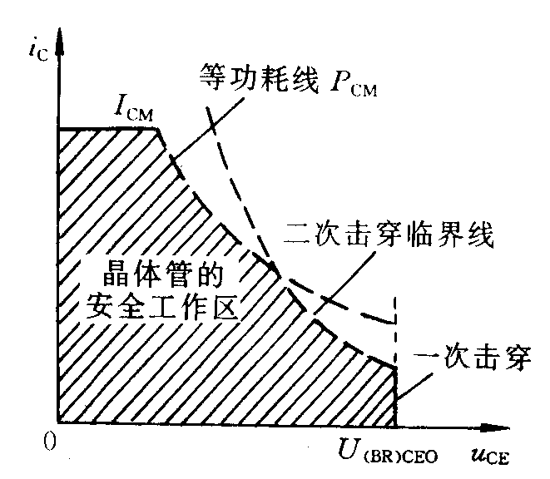
为保证功率管安全可靠地工作，除保证电流小于I_{CM}、功耗小于P_{CM}、工作反压小于一次击穿电压V_{(BR)CEO}外，还应避免进入二次击穿区。所以，功率管的安全工作区如图所示。
双极型功率管的安全工作区

Slide 24
乙类放大的输入输出波形关系:
v_{i}
+Vcc
T₁
t
死区电压
v´_{o} ´
t
_{Vi}
i_{L}
u_{o}
R_{L}
v"_{o}
T₂
t
-Vcc
v_{o}
t
输入信号 v_{i}在过零前后，输出信号出现的失真。
失真

Slide 25
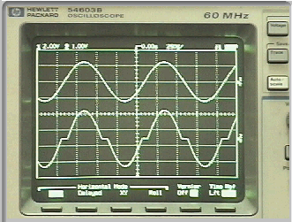
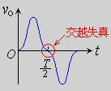
8.4 甲乙类互补对称功率放大电路
乙类双电源互补对称功率放大电路存在的问题
+Vcc
vi很小时,在正、负半周交替过零处会出现非线性失真，这个失真称为交越失真。
T₁
i_{E1}
+
+
V_{i}
R_{L}
V_{o}
-
T₂
i_{E2}
-
-Vcc

Slide 26

8.4.1 甲乙类双电源互补对称电路
谐波失真度
为解决交越失真，可给三极管稍稍加一点偏置，使之工作在甲乙类。
+Vcc
+V_{CC}
R_{c1}
T₁
T₂
偏置电压/V | I_{CQ}/mA | THD /%
0.60 | 0.048 | 1.22
0.65 | 0.33 | 0.244
0.70 | 2.20 | 0.0068
0.75 | 13.3 | 0.0028
R₁
T₄
+
R₂
R_{L}
v_{o}
₊
+
T₃
_{Vi}
v_{o}
-
₋
R_{L}
v_{i}
T₁
T₂
-
-V_{EE}
-Vcc
V_{CE4}=V_{BE4}(R₁+R₂)/R₂
(a)利用二极管提供偏置电压
(b)利用三极管恒压源提供偏置
参数计算：与乙类功放同

Slide 27
8.4.2 甲乙类单电源互补对称电路
OTL（无输出变压器) 单电源
+Vcc
静态:V_{k}=V_{CC} /2
T₁
电容器Co选择：
1
+
K
+
C
≥
(5-10)
2
π
R
f
V_{i}
L
L
R_{L}
V_{o}
-
T₂
i_{E2}
-
1/2V_{cc}

Slide 28
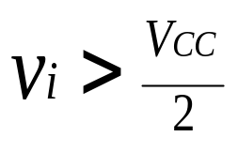
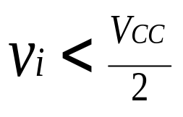
动态分析
设输入端在 0.5V_{CC} 直流电平基础上加入正弦信号。
时，T₁导通、T₂截止；
+V_{CC}
T₁
i_{c1}
交越失真
v_{i}
时，
0.5V_{CC}
t
T₁截止、 T₂导通。
+
-
A
v_{i}
C
V_{L}
若输出电容足够大， V_{C}基本保持在0.5V_{CC} ，负载上得到的交流信号正负半周对称，但存在交越失真。
R_{L}
T₂
i_{c2}

Slide 29
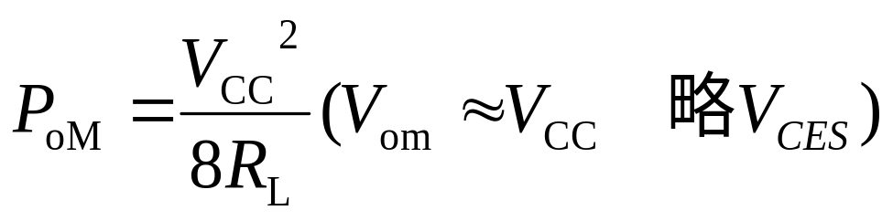
输出功率及效率
若忽略交越失真的影响，且 v_{i} 幅度足够大。则：
参数计算：OCL公式中以V_{CC}/2取代V_{CC}
v_{i}
理想最大输出功率为：
t
v_{L}
V_{Lmax}
t

Slide 30
实用OTL互补输出功放电路
+V_{CC}
调节R,使静态V_{AQ}=0.5V_{CC}
R_{e1} 、 R_{e2}：电阻值1~2Ω，射极负反馈电阻，也起限流保护作用。
b₁
T₁
R
D₁
R_{e1}
C
A
B
D₂
R_{e2}
b₂
R_{L}
T₂
v_{i}
T₃
D₁ 、 D₂使b₁和b₂之间的电位差等于2个二极管正向压降，克服交越失真。

Slide 31
采用复合管的互补功放
当输出功率较大时往往采用复合管
复合管有四种形式：
复合管极性=前面管极性
达林顿管：
由NPN、PNP复合而成。

Slide 32
改进后的OCL准互补输出功放电路：
+Vcc
T₁：电压推动级
v_{i}
T₁
T₂、R₁、R₂：
V_{BE}倍增电路
T₃
R₁
T₄
T₃、T₄、T₅、T₆：
复合管构成的输出级
T₂
R₂
T₅
R_{L}
准互补
T₆
输出级中的T₄、T₆均为NPN型晶体管，两者特性容易对称。
-Vcc

Slide 33
8.5集成功率放大器
广泛用于音响、电视和小电机的驱动方面。
大多数集成功率放大器=运算放大器+互补功率输出。 使用方法原则上与集成运放相同，注意极限参数（功耗、最大允许电源电压等）
一般加有足够大的散热器

Slide 34
特点：工作可靠、使用方便。只需在器件外部适当连线，即可向负载提供一定的功率。
集成功放LM384：
生产厂家：美国半导体器件公司
电路形式：OTL
输出功率：8Ω负载上可得到5W功率
电源电压：最大为28V

Slide 35
集成功放 LM384管脚说明:
14 -- 电源端（ V_{cc}）
)
3、4、5、7 -- 接地端（ GND）
10、11、12 -- 接地端（GND）
1
14
2
13
2、6 -- 输入端（一般2脚接地）
3
12
4
11
8 --输出端(经500μ 电容接负载)
5
10
6
9
1 -- 接旁路电容(5μ)
7
8
9、13 -- 空脚（NC）

Slide 36
集成功放 LM384 外部电路典型接法：
输入信号
V_{cc}
电源滤波电容
v_{i}
输出耦合大电容
-
14
500μ
6
8
2
+
1
2.7Ω
调节音量
5μ
8Ω
0.1μ
外接旁路电容
低通滤波,去除高频噪声

Slide 37
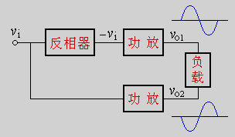
BTL互补功放
负载上获得的信号电压要增加一倍。
BTL放大电路输出功率较大，负载可以不接地。

Slide 38
+VCC
V
V
1
2
R
Vo
L
i
Vi
i
2
1
V
V
3
4
BTL原理电路

Slide 39
双通道功放
用于立体声音响设备，一般有专门的集成功放产品。
它有一个左声道功放和一个右声道功放，两功放技术指标相同。需要在专门的立体声音源下才能显现出立体声效果。
有的高级音响设备一个声道分成二、三个频段放大，有相应的低频段、中频段和高频段放大器。

Slide 40
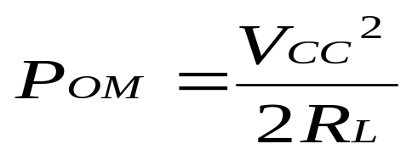
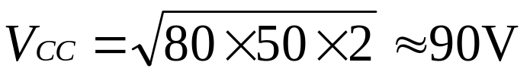
变压器耦合式功放电路
OCL电路中，若 R_{L}=80Ω 、需要输出功率 P_{O}=50W。
例：
根据公式
得电源电压：
90V的电压对电子电路显然不合适。
利用变压器阻抗变换关系( R_{L}´= K² R_{L})，把阻抗变小，便可解决以上问题。

Slide 41
乙类变压器耦合式推挽功率放大器
1.原理电路
i_{L}
T₁
N₁
V_{CC}
-
+
R_{L}
N₂
v_{i}
T₂
N₁
放大器：由两个共射极放大器组成，两个三极管的射极接在一起。

Slide 42
小结与基本要求
1、功放分类与特点
2、四参数计算
OTL:V_{CC}/2 V_{CC}
3、选管条件

